Slide 1
МУНИЦИПАЛЬНАЯ ПРОГРАММА ОРДИНСКОГО МУНИЦИПАЛЬНОГО округа «РАЗВИТИЕ культуры, спорта и молодежной политики»
ВКЛЮЧАЕТ 8 ПОДПРОГРАММ

Slide 2
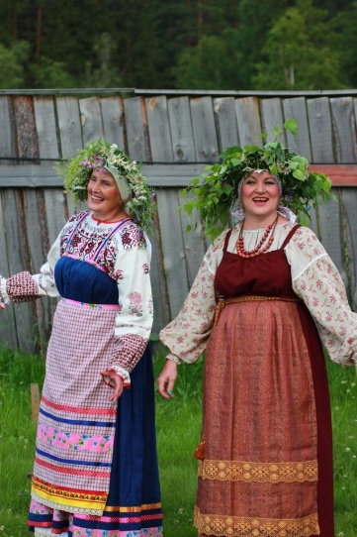
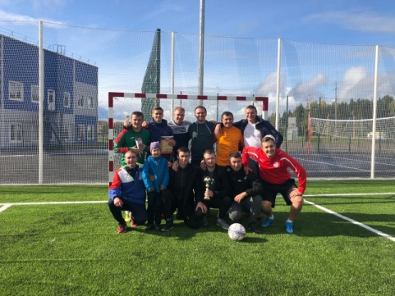
Основные цели программы:
Создание единого культурного и информационного пространства для функционирования и развития деятельности в сфере культуры;
Создание условий для вовлечения населения всех возрастных групп и категорий в систематические занятия физической культурой и спортом;
Создание условий для эффективной самореализации молодежи;
Патриотическое воспитание граждан;
Участие и вовлечение в общественную, культурную, спортивную жизнь старшего поколения, ветеранов войны и труда, тружеников тыла, людей с ограниченными возможностями;
Взаимодействие с НКО;
Развитие брендинга и туристической привлекательности территории.

Slide 3
Финансирование программы по основным направлениям (тыс. руб.)

Slide 4
Финансирование в разрезе подпрограмм за счет средств местного бюджета (в тыс. руб.)
подпрограммы | 2021 год | 2022 год | 2023 год
1. Сохранение и развитие профессионального искусства | 1 908, 54 | 1 618, 21 | 2 051, 54
2. Сохранение и развитие библиотечного дела | 8 750, 33 | 7 340, 24 | 9 186, 77
3. Сохранение, пополнение, популяризация музейного фонда и развитие музея | 2 589, 89 | 2 367, 40 | 3 017, 49
4. Развитие физической культуры и спорта | 7 597, 80 | 6 337, 16 | 9 979, 16
5. Развитие культурной деятельности | 15 522, 74 | 12 136, 67 | 17 944, 33
6. Развитие молодежной политики, туризма и патриотического воспитания | 0 | 0 | 0
7. Обеспечение взаимодействия с общественными организациями | 0 | 0 | 0
8. Обеспечение реализации муниципальной программы | 3 737, 71 | 3 117, 34 | 3 737, 71
Итого по программе | 40 107, 04 | 32 917, 04 | 45 917, 04

Slide 5
Ожидаемые результаты от реализации программы
становление социально-культурной сферы территории, представленной в виде культуры, молодежной политики, брендинга, патриотического воспитания детей и молодежи как единого комплекса мер по решению социально-экономических задач развития территории;
качественное исполнение муниципальных заданий подведомственных учреждений социокультурной сферы;
качественное оказание услуг жителям Ординского округа;
увеличение численности благополучателей услуг, реализуемых в рамках исполнения подпрограмм

Slide 6
Целевые показатели
Наименование показателя | 2021 | 2022 | 2023
Количество посещений культурно-массовых мероприятий клубов и домов культуры, (т.чел.) | 24,59 | 25,16 | 25,63
Количество участников клубных формирований, (на конец отчетного периода), (т. чел.) | 3,23 | 3,23 | 3,29
Количество посещений учреждений культуры, (т. чел.) | 134,58 | 137,66 | 140,74
Количество экземпляров библиотечного фонда общедоступных библиотек на 1000 человек населения, (шт.) | 8150 | 8150 | 8150
Количество посещений общедоступных библиотек, в том числе культурно-массовых мероприятий проводимых в библиотеках, (т. чел.) | 97,51 | 99,78 | 102,05
Количество посещений государственных, муниципальных и негосударственных организаций музейного типа, (т.чел.) | 9,25 | 9,46 | 9,67

Slide 7
Целевые показатели
Наименование показателя | 2021 | 2022 | 2023
Доля населения, систематически занимающихся физической культурой и спортом, в общей численности населения в возрасте от 3 до 79лет, (%) | 47,5 | 50,4 | 54,9
Доля детей и молодежи в возрасте 3-29 лет систематически занимающихся физической культурой и спортом, в общей численности детей и молодежи (%) | 67,1 | 68,1 | 68,6
Доля граждан среднего возраста (женщин в возрасте 30-54 лет, мужчины в возрасте 30-59 лет) систематически занимающихся физической культурой и спортом, в общей численности граждан среднего возраста (%) | 44,2 | 50,2 | 60,4

Slide 8
Целевые показатели
Наименование показателя | 2021 | 2022 | 2023
Доля граждан старшего возраста (женщин в возрасте 55-79 лет, мужчины в возрасте 60-79 лет) систематически занимающихся физической культурой и спортом, в общей численности граждан среднего возраста (%) | 27,0 | 27,1 | 27,5
Доля обучающихся, систематически занимающихся физической культурой и спортом, в общей численности обучающихся, (%) | 79 | 80 | 81
Доля населения, выполнившего нормативы испытаний (тестов) ВФСК (ГТО), в общей численности населения, принявшие участие в сдаче нормативов испытаний (тестов) ФВСК (ГТО), (%) | 49,5 | 50 | 50,5
Для граждан с ограниченными возможностями здоровья и инвалидов, систематически занимающиеся физической культурой и спортом, в общей численности данной категории населения, (%) | 22,6 | 24,7 | 26,8

Slide 9
Целевые показатели
Наименование показателя | 2021 | 2022 | 2023
Уровень обеспеченности населения спортивными сооружениями исходя из единой пропускной способности объектов спорта,( %) | 80,0 | 80,5 | 81,0
Эффективность использования существующих объектов спортивной инфраструктуры, (%) | 81,5 | 81,5 | 81,5
Число подростков и молодёжи, занятых в объединениях разной направленности, (чел.) | - | - | -
Число реализованных проектов в сфере культуры, спорта, молодёжной политики и туризма, (ед.) | - | - | -
Количество объектов, оказывающих туристические услуги, (ед.) | - | - | -
Количество туристов, посетивших культурно–исторические и природные объекты, (чел.) | - | - | -

Slide 10
Целевые показатели
Наименование показателя | 2021 | 2022 | 2023
Создание концертов и концертных программ (ед.) | 19 | 19 | 19
Выполнение показателей а рамках национального проекта «Культура» (%) | 100 | 100 | 100
Количество проведенных мероприятий для людей с ограниченными возможностями, старшего поколения, общественными организациями (ед.) | - | - | -

Slide 11
МУНИЦИПАЛЬНАЯ ПРОГРАММА ОРДИНСКОГО МУНИЦИПАЛЬНОГО округа «Возрождение и развитие народных промыслов и ремесел»
ВКЛЮЧАЕТ 2 ПОДПРОГРАММЫ

Slide 12
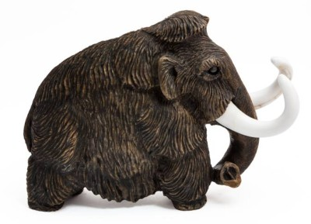
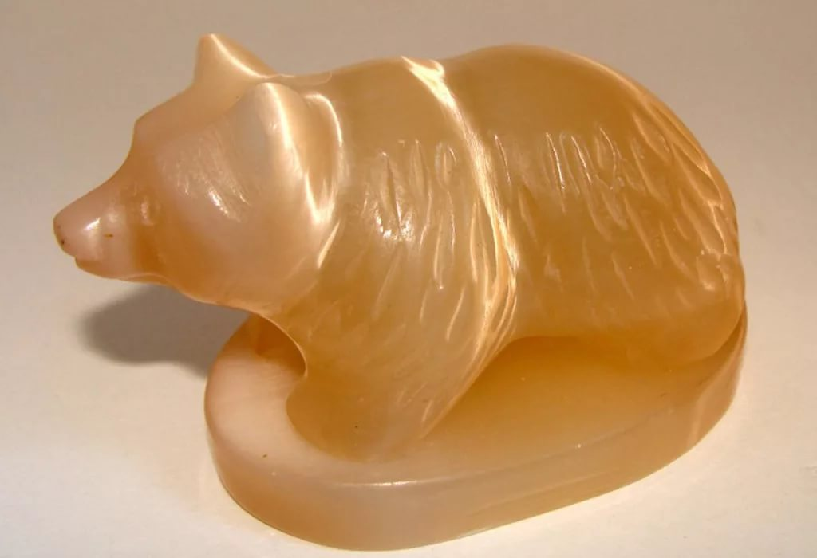
Цели программы:
Цель: возрождение, развитие и сохранение народных промыслов и ремесел Ординского муниципального округа.
Подпрограммы:
Методическая и образовательная деятельность в сфере народных художественных промыслов и ремесел
Организация мероприятий, разработка и изготовление брендовой и сувенирной продукции Ординского муниципального округа

Slide 13
Финансирование в разрезе подпрограмм за счет средств местного бюджета (в руб.)
подпрограммы | 2021 год | 2022 год | 2023 год
1. Подпрограмма "Методическая и образовательная деятельность в сфере народных художественных ремесел" | 36 000 | 54 000 | 63 000
2. Подпрограмма "Организация мероприятий с участием мастеров народных художественных ремесел, разработке и изготовлению брендовой и сувенирной продукции Ординского муниципального округа" | 214 000 | 446 000 | 487 000
Итого по программе | 250 000 | 500 000 | 550 000

Slide 14
Целевые показатели
Наименование показателя | 2021 | 2022 | 2023
Число участников семинаров, курсов, мастер-классов (чел.) | 200 | 470 | 500
Число участников и посетителей массовых мероприятий (чел.) | 300 | 400 | 500
Разработка социально-значимых проектов в сфере народных промыслов и ремесел, кол-во проектов (ед.) | 1 | 2 | 2

Slide 15
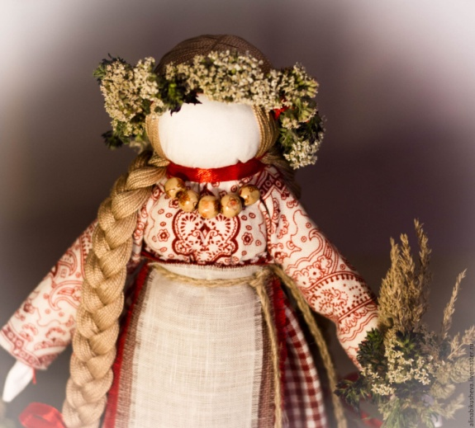
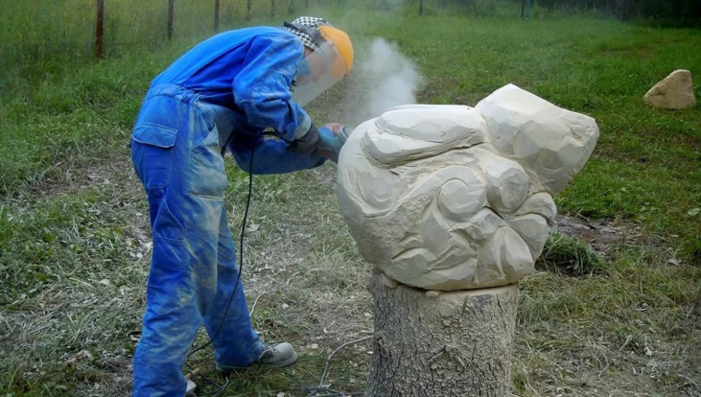
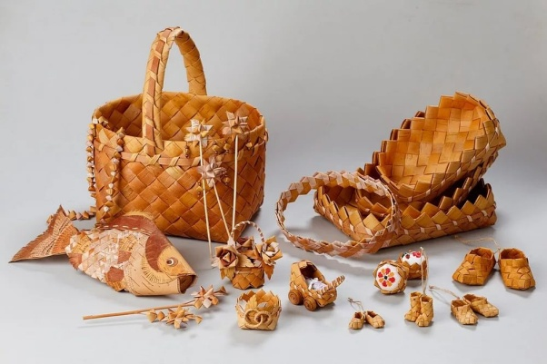
Ожидаемые результаты от реализации программы
Возрождение лучших традиций народных художественных ремесел, промыслов и прикладного искусства, создание новых направлений эстетического и трудового воспитания подрастающего поколения.
Оказание финансовой поддержки по развитию народных художественных промыслов и ремесел.
Изучение коньюктуры рынка изделий народных промыслов.
Консультационные услуги населения занятого в этой сфере деятельности.
Вовлечение в данную сферу деятельности большого числа жителей округа, края. Повышение туристической привлекательности округа

Slide 16
Спасибо за внимание!

